Slide 1

למידת מכונה בסביבת Python
הרצאה מס' 7

Slide 2
ניתוח אשכולות
בכריית נתונים ניתוח אשכולות הוא אחד התחומים
החשובים העוסק בפילוח אוכלוסייה נתונה
לתתי-אוכלוסיות. פרוש הדבר, בהינתנן אוסף של
תצפיות צריך לחלק אותם לאשכולות (קלסטרים)
לפי מידת הקבה בין התצפיות.

Slide 3
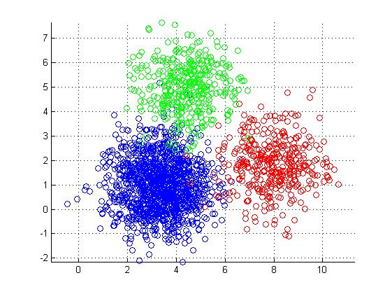
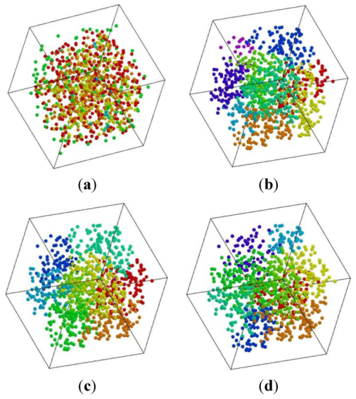

ניתוח אשכולות
אשכולות במישור, במרחב ובחברה

Slide 4
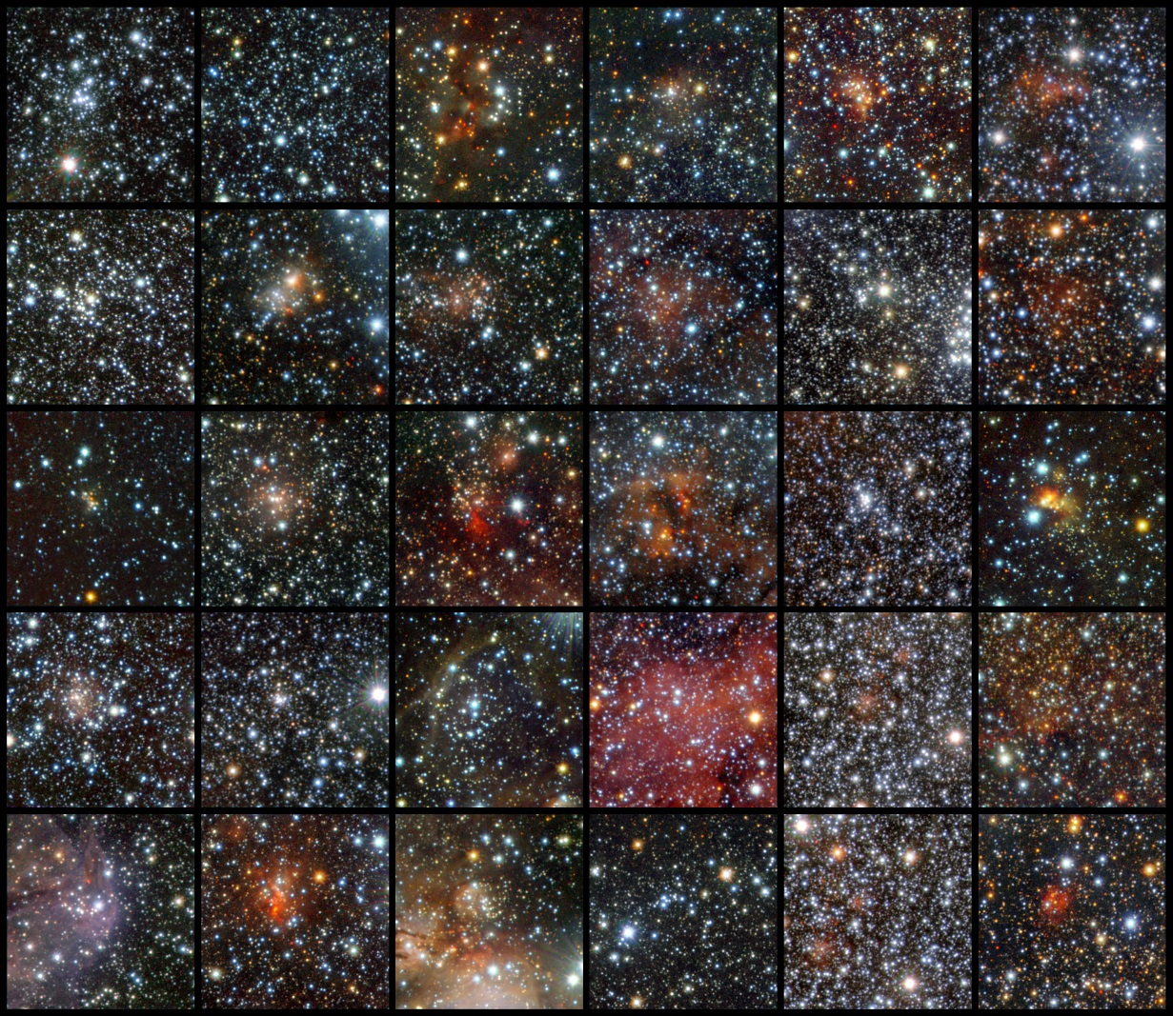
ניתוח אשכולות
אשכולות ביקום

Slide 5
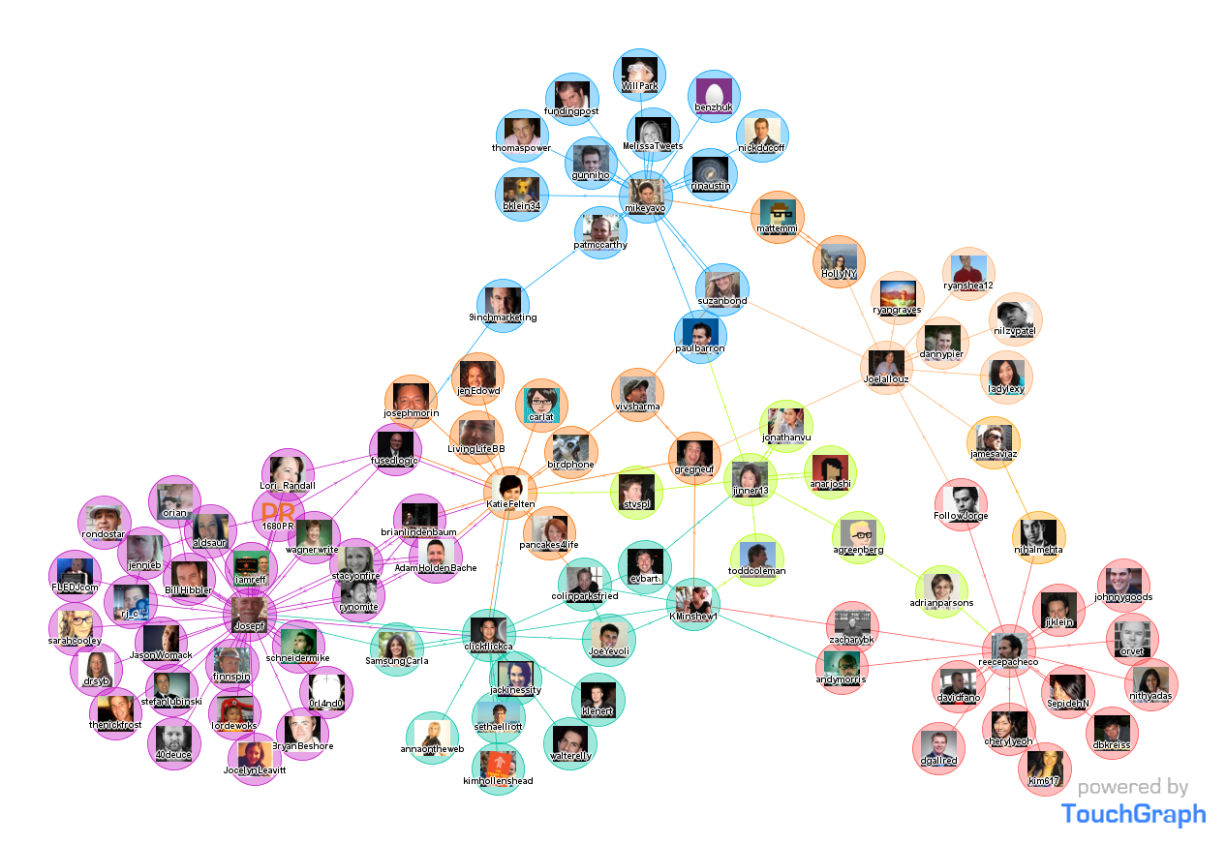
ניתוח אשכולות
אשכולות ברשת חברתית: מה מגדיר את מידת
הקרבה?

Slide 6
ניתוח אשכולות
כיצד אנחנו מודדים את המרחק בין אברי הקבוצה
אותה אנחהו הולכים לפלח לאשכולות?
הנושא תלוי באופי ומבנה הקבוצה.
בסופו של יום אנו מאפיינים את אברי הקבוצה
כווקטורים. לכן יש להגדיר מרחק בין שני וקטורים.
אחד המרחקים הנפוצים בו משתמשים בניתוח
אשכולות הוא המרחק האוקלידי אותו אנחנו מכירים
היטב.

Slide 7
אלגוריתם K-means
אלגוריתם K-means הוא אלגוריתם פשוט אשר
מחלק קבוצת תצפיות לאשכולות לפי המרחק
המינימלי בין תצפית ל-K מרכזי הכובד בתוך
הקבוצה.

Slide 8
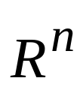



אלגוריתם K-means
קלט: מאגר נתונים ( וקטורים ב- ) ומספר
טבעי

Slide 9




אלגוריתם K-means
מטרה: לחלק את מאגר אובייקטים (וקטורים)
לאשכולות כך שאיברים דומים במאגר ישתייכו
לאותו אשכול.

Slide 10
אלגוריתם K-means
פלט:
תיוג אברי המאגר לפי האשכולות + מרכזי כובד
של האשכולות.

Slide 11
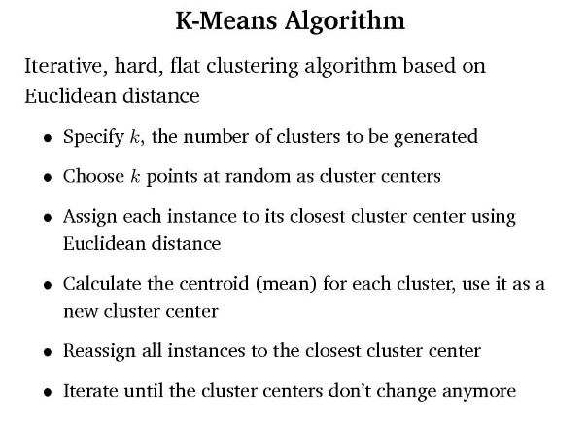
אלגוריתם K-means

Slide 12
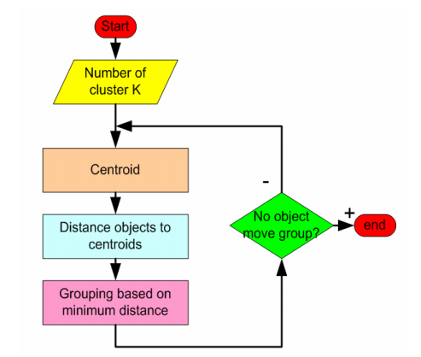
אלגוריתם K-means

Slide 13
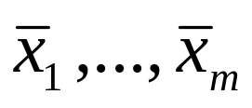
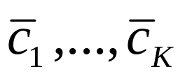
אלגוריתם K-means
תרשים זרימה:
בהינתן מאגר וקטורים : ומספר טבעי
- מספר האשכולות שקובעים מראש בחר
באופן רנדומלי וקטורים - מרכזי כובד
של האשכולות העתידיות:
2. לכל ווקטור מהמאגר מצא מרכז הכובד הקרוב
אליו ביותר. לפי זה תקבל חלוקה ראשונית
לאשכולות.

Slide 14
אלגוריתם K-means
תרשים זרימה:
3. בשלב זה חשב מחדש את מרכזי הכובד
כממוצעים של האשכולות שקיבלתם.
4. חוזרים על סעיף 1 והמשך הלאה.
תנאי עצירה: מרכזי כובד לא מתעדכנים, כלומר אין שינוים באשכולות.

Slide 15
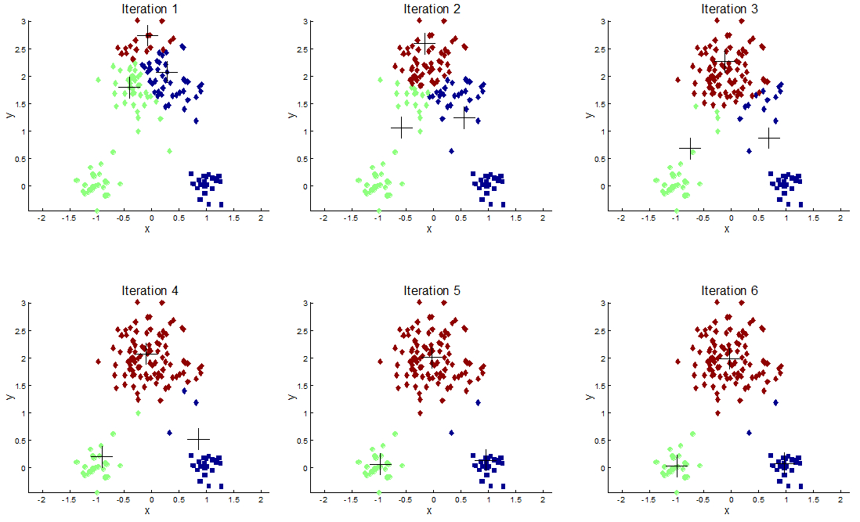
אלגוריתם K-means

Slide 16
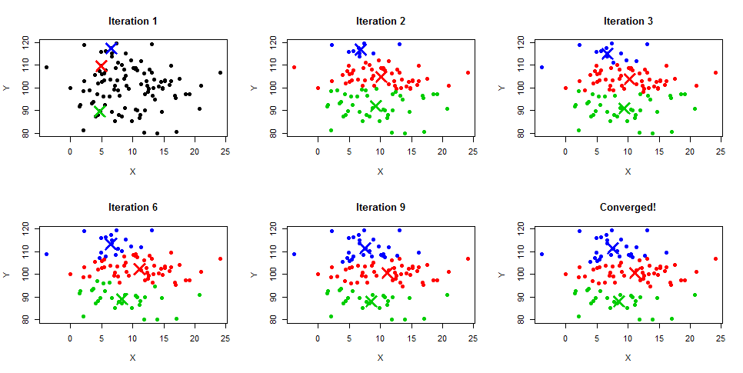
אלגוריתם K-means

